Slide 1
2017-1학기 2차 강의평가 및 성적정정 절차 [학 생 용]

Slide 2
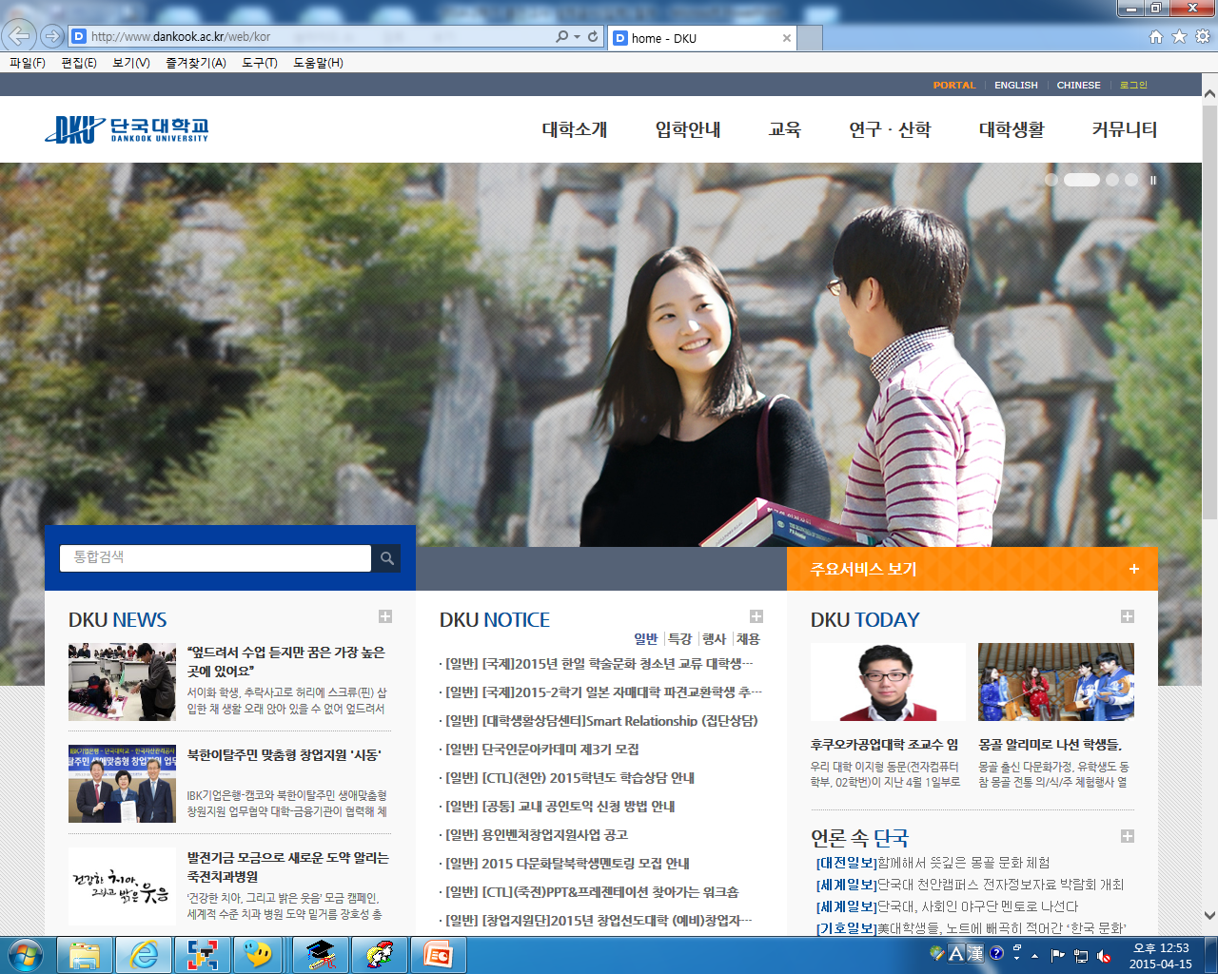
[1단계] 대학 홈페이지 PORTAL(포털) 선택
[2단계] 로그인 바로가기 선택

Slide 3
[3단계] 아이디/비밀번호 입력 후 로그인
[4단계] 웹정보 선택

Slide 4
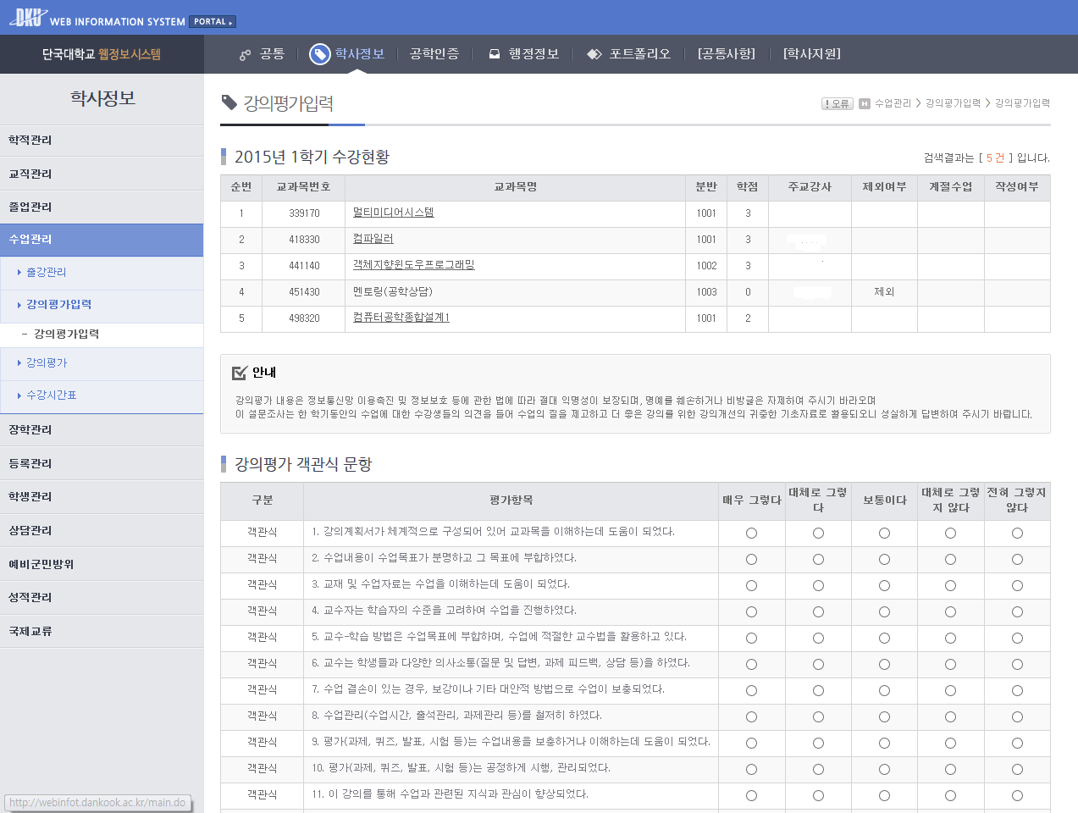
[5단계] 강의평가 입력

Slide 5
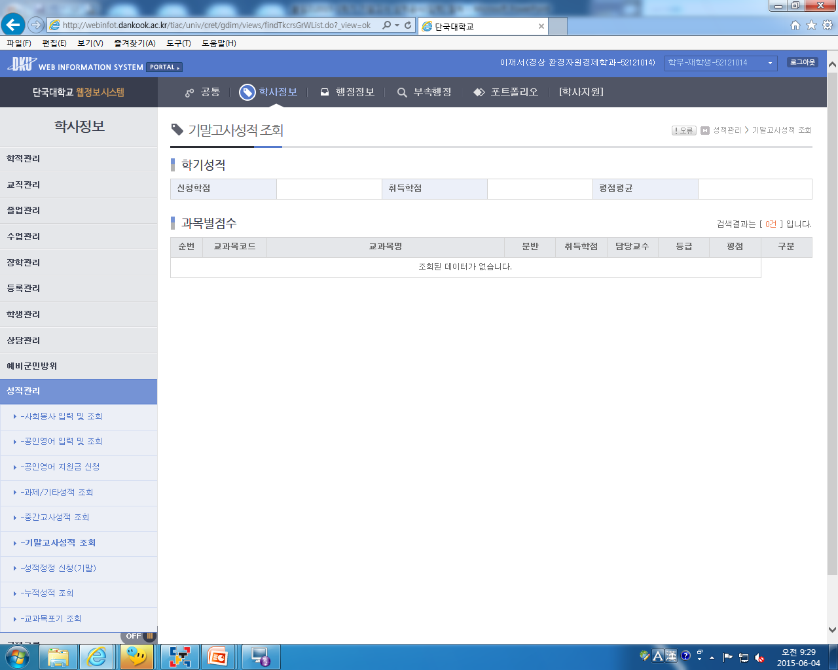
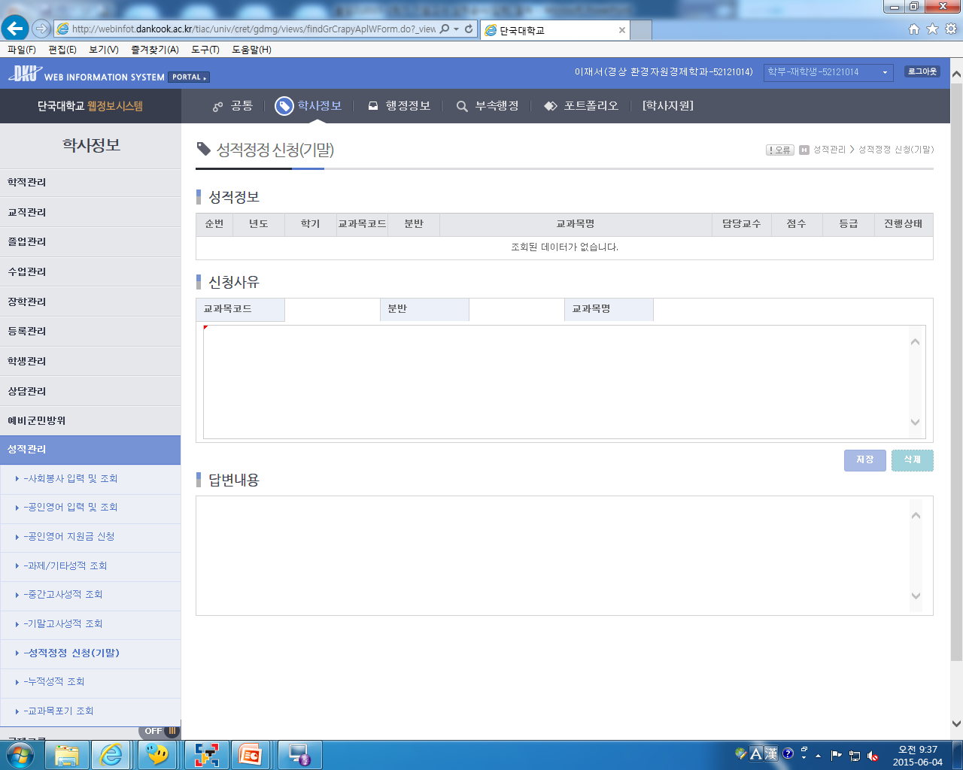
[6단계] 기말고사 성적조회 및 정정신청 방법
▶ 해당학기 본인의 성적을 교과목별로 확인함
- 성적공시(입력)기간[6. 8(목) ~ 6.26(월) 24:00]에 강의평가를 마친 경우
담당교강사가 성적공시한 과목에 한해 성적확인 가능
- 성적공시(확인)기간[6.27(화) ~ 6.29(목) 24:00]에는 강의평가와 상관
없이 성적확인 가능
▶ 공시된 성적에 이의가 있는 경우 신청사유 입력 후 저장
- 이의신청기간[6.27(화) ~ 6.30(금) 24:00] 내 신청
▶ 진행상태에 따라 미답변 ⇒ 답변완료(성적정정) or 답변완료(성적미정정)으로
변경되며 상세답변은 답변내용 확인

